Slide 1
Program Intel® AI dla pracowników
Moduł 2 – Sztuczna inteligencja łatwo i przystępnie
Wersja: szkoły zawodowe
Notes:
Witajcie! Jak minął wam tydzień? Dziś pójdziemy o krok dalej na naszej drodze do lepszego poznania sztucznej inteligencji.
Po raz pierwszy nauczymy się, jak ją wykorzystywać! Czeka nas spora dawka wiedzy, a przy tym mnóstwo zabawy!
(Możesz podzielić się z uczestnikami ciekawymi aktualnościami na temat sztucznej inteligencji)

Slide 2
Powtórka Czym zajmowaliśmy się na ostatniej sesji?
Notes:
Poprzednio poznaliście zastosowania sztucznej inteligencji w różnych sytuacjach. Z jednej strony sztuczna inteligencja może pomagać ludziom na wiele sposobów, a z drugiej – może być użyta do złych celów, czego przykładem jest deepfake. Mówiliśmy też o zaletach i wadach aut samojezdnych. Wiemy też, że takie aplikacje jak Replika czy chatbot mogą wspierać młodych ludzi borykających się z problemami psychicznymi.

Slide 3
Quiz otwarty
Na początek quiz otwarty, w którym dowiemy się więcej o sztucznej inteligencji i poznamy różnice między aplikacjami AI a zwykłymi aplikacji.
Notes:
Nie ma się czego bać, ten quiz jest otwarty. Oznacza to, że możecie korzystać z dostępnych materiałów. Możecie też szukać odpowiedzi w internecie. Quiz składa się z 10 łatwych pytań.
Podpiszcie się na kartce A4, która leży przed wami. Zapiszcie cyfry od 1 do 10. Oznaczają one kolejne pytania, na które będziecie odpowiadać.
Uwagi do moderatora: Po zakończeniu quizu poproś uczestników, by wymienili się między sobą arkuszami z odpowiedziami i ocenili ich poprawność.
Moderatorzy omówią każde pytanie i podadzą poprawną odpowiedź.
Nagródź uczestników, którzy odpowiedzieli poprawnie przynajmniej na jedno pytanie.

Slide 4
Jakie są możliwości sztucznej inteligencji?
AI uczy się i tworzy uogólnienia.
AI może logicznie argumentować.
AI umie rozwiązywać problemy.
AI potrafi rozumieć języki.
Przykłady: uczenie maszynowe, komputerowe rozpoznawanie obrazów, przetwarzanie języków naturalnych, rozpoznawanie wzorów i zarządzanie wiedzą.
Notes:
Nasza ocena będzie dotyczyć zastosowań sztucznej inteligencji. Zanim zaczniemy, oto krótka uwaga, która pomoże wam później w dokonaniu oceny.
Jakie są możliwości sztucznej inteligencji?
AI uczy się i tworzy uogólnienia. Jeśli napotka nowy scenariusz, przypomni sobie doświadczenia z przeszłości, aby podjąć decyzję. Na przykład, samochód autonomiczny już kiedyś jeździł ulicami Warszawy. Ale nie przemieszczał się po Krakowie. Mimo to jest w stanie wykorzystać to, czego nauczył się podczas jazdy po Warszawie, aby podejmować decyzje w nowych sytuacjach napotkanych w Krakowie. Innym przykładem jest wykrywanie twarzy. Każda twarz jest inna, ale sztuczna inteligencja potrafi rozpoznać obecność twarzy na obrazie.
AI może logicznie argumentować. Wyciąga wnioski odpowiednie i właściwe dla napotkanej sytuacji. I nie chodzi tu tylko o prostą logikę warunkową „if-else”. Jeśli czerwone, stój. Jeśli zielone, idź. To nie aż takie proste. Sztuczna inteligencja potrafi analizować zachowanie przechodniów i przewidywać, czy przejdą przez ulicę. Umie też przewidzieć, jak szybko pieszy znajdzie się przed samochodem. Dlatego sztuczna inteligencja wykracza poza proste rozumowanie warunkowe („if-else”).
AI umie rozwiązywać problemy. Jeśli ma odpowiednie dane, znajdzie odpowiedź.
AI potrafi rozumieć języki. Stosuje składnię i reguły językowe, podobnie jak my rozumiemy język i używamy go.
Przykłady zastosowania sztucznej inteligencji obejmują uczenie maszynowe, komputerowe rozpoznawanie obrazów, przetwarzanie języków naturalnych, rozpoznawanie wzorów i zarządzanie wiedzą.
Dajcie sobie czas na zapoznanie się z tymi informacjami.

Slide 5
Pytanie 1
Która z czynności używa sztucznej inteligencji?
Konwersja pliku wideo do skali szarości
Dodanie wirtualnych okularów przeciwsłonecznych do twarzy na nagraniu wideo
Notes:
Pytanie 1: Dodanie wirtualnych okularów przeciwsłonecznych jest przykładem użycia sztucznej inteligencji, ponieważ komputer musi rozpoznać położenie poszczególnych części twarzy.

Slide 6
Pytanie 2
Która z czynności jest nowoczesnym zastosowaniem sztucznej inteligencji?
Automatyczne hamowanie, gdy podczerwień wykrywa przeszkodę
Filtr postarzający osobę na zdjęciu
Notes:
Pytanie 2: Filtr postarzający jest zastosowaniem sztucznej inteligencji, ponieważ wymaga zrozumienia tego, jak różne części twarzy zmieniają się w wyniku procesu starzenia.

Slide 7
Pytanie 3
Która z czynności jest nowoczesnym zastosowaniem sztucznej inteligencji?
Rozpoznanie, jakie zwierzęta są na zdjęciu
Rozpoznanie, ile zwierząt jest na zdjęciu
Notes:
Pytanie 3: W obu przypadkach mamy do czynienia ze sztuczną inteligencją, ponieważ konieczna jest zdolność rozpoznawania zwierząt.

Slide 8
Pytanie 4
Która z czynności używa sztucznej inteligencji?
Automatyczne podpisywanie obrazów
Usuwanie wiadomości spam za pomocą filtrowania identyfikatorów e-mail znajdujących się na czarnej liście
Notes:
Pytanie 4: Automatyczne tworzenie podpisów pod obrazami stosuje sztuczną inteligencję, w przeciwieństwie do usuwania spamu w oparciu o czarne listy.

Slide 9
Pytanie 5
Która z czynności używa sztucznej inteligencji?
Usuwanie spamu na podstawie treści wiadomości i identyfikatorów e-mail
System rekomendacji Netflix
Notes:
Pytanie 5: W obu przypadkach stosowana jest sztuczna inteligencja.

Slide 10
Pytanie 6
Która z czynności używa sztucznej inteligencji?
Maszyna przetwarzająca tekst na mowę
Filtr zamiany twarzy (face swap) w mediach społecznościowych
Notes:
Pytanie 6: Proste przetwarzanie tekstu na mowę nie wymaga użycia sztucznej inteligencji, natomiast zamiana twarzy opiera się na wykrywaniu twarzy, więc sztuczna inteligencja jest tu potrzebna.

Slide 11
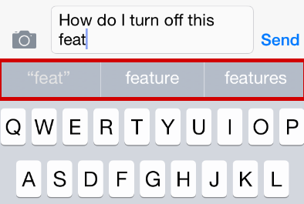
Pytanie 7
Czy ta funkcja używa sztucznej inteligencji? Jeśli tak, w jaki sposób? Jeśli nie, dlaczego nie?
Podpowiadanie słów podczas pisania
Notes:
Pytanie 7: Tak, ponieważ sztuczna inteligencja używa danych z przeszłości i kontekstu zdania, aby podpowiedzieć pasujące słowo.

Slide 12
Pytanie 8
Czy ta funkcja używa sztucznej inteligencji? Jeśli tak, w jaki sposób? Jeśli nie, dlaczego nie?
Tłumaczenie słów z jednego języka na drugi
Notes:
Pytanie 8: Tłumaczenie słów nie jest przykładem zastosowania sztucznej inteligencji. Jeśli jednak stworzymy translator, który potrafi rozumieć kontekst i czasowniki, można to uznać za wykorzystanie sztucznej inteligencji.

Slide 13
Pytanie 9
Czy ta funkcja używa sztucznej inteligencji? Jeśli tak, w jaki sposób? Jeśli nie, dlaczego nie?
Wykrywanie raka na podstawie skanów rezonansu magnetycznego
Notes:
Pytanie 9: Wykrywanie raka wymaga zaawansowanej funkcji rozpoznawania obrazów, czyli jest przykładem zastosowania sztucznej inteligencji.

Slide 14
Pytanie 10
Czy ta funkcja używa sztucznej inteligencji? Jeśli tak, w jaki sposób? Jeśli nie, dlaczego nie?
Aplikacja do strojenia instrumentu
Notes:
Pytanie 10: Strojenie instrumentów nie wymaga użycia sztucznej inteligencji, ponieważ opiera się na dostrojeniu częstotliwości.

Slide 15
Refleksja Jakie są kluczowe elementy aplikacji AI?
Notes:
Przykładowe pytania do zadania:
Który z powyższych przykładów zastosowania AI jest dla was najciekawszy i dlaczego?
Czy jesteście w stanie odróżnić czynności, procesy i funkcje, w których stosowana jest sztuczna inteligencja, od tych, w których się jej nie używa?
Jakie waszym zdaniem wyzwania wiążą się ze sztuczną inteligencją?
Moderator powinien wskazać na to, co wyróżnia zastosowania AI, aby pomóc uczestnikom, którzy wciąż nie są pewni, jak rozpoznać zastosowanie AI.

Slide 16
Studia przypadków AI
Notes:
Dziś pomówimy o studiach przypadków zastosowania sztucznej inteligencji.

Slide 17
Bezpieczeństwo drogowe – Problem
Notes:
(Zapytaj uczestników o to, co im się kojarzy z „bezpieczeństwem drogowym”.)
Bezpieczeństwo drogowe w wielu krajach stanowi poważny problem, na który możemy spojrzeć przez pryzmat sztucznej inteligencji. Najpierw poznajmy bliżej sam problem. Obejrzyjcie ten film, który pokazuje, jak sztuczna inteligencja może poprawić bezpieczeństwo drogowe.

Slide 18
Bezpieczeństwo drogowe – Fakty
Około 1,35 miliona osób ginie każdego roku w wypadkach drogowych.
Agenda na rzecz zrównoważonego rozwoju 2030 wyznaczyła ambitny cel zmniejszenia liczby zgonów i urazów w wyniku wypadków drogowych aż o połowę do roku 2020.
W większości krajów koszt wypadków drogowych wynosi 3% krajowego produktu brutto.
Notes:
Około 1,35 miliona osób ginie każdego roku w wypadkach drogowych. Artykuł opublikowany w Washington Post w 2015 roku informuje,że amerykański stadion futbolowy może pomieścić 54 000 osób. 1,35 miliona ludzi to 25 takich stadionów. Możecie to sobie wyobrazić? To przecież ogromne tłumy.
Agenda na rzecz zrównoważonego rozwoju 2030 wyznaczyła ambitny cel zmniejszenia liczby zgonów i urazów w wyniku wypadków drogowych aż o połowę do roku 2020.
W większości krajów koszt wypadków drogowych wynosi 3% krajowego produktu brutto.

Slide 19
Bezpieczeństwo drogowe – Fakty
Większość zgonów w wypadkach drogowych przytrafia się pieszym, rowerzystom i motocyklistom.
93% śmiertelnych wypadków na drogach ma miejsce w krajach o niskim lub średnich dochodzie, choć odpowiadają one za ok. 60% łącznej liczby samochodów na całym świecie.
Urazy w wypadkach drogowych to główne przyczyny śmierci dzieci i młodych osób w przedziale od 5 do 29 lat.
Notes:
(Zapytaj uczestników o prawdopodobne przyczyny śmiertelnych wypadków drogowych. Możliwe odpowiedzi: przekraczanie prędkości, warunki na drodze, pogoda, umiejętności i czujność kierowcy itp.)

Slide 20
Dowiedz się więcej...
Jaki jest roczny wskaźnik śmiertelnych wypadków drogowych w twoim kraju?
Ile zgonów dotyczy kierowców autobusów, którzy zasypiają za kółkiem?
Jakie jest potencjalne rozwiązanie tego problemu?
Notes:
Sprawdźmy, jak wygląda sytuacja w naszym kraju. Znajdźcie odpowiedzi na te pytania w internecie.
Podzielcie się znalezionymi informacjami.

Slide 21
W wielu krajach kierowcy autobusów zasypiający w czasie jazdy to poważny problem
Notes:
Kierowcy autobusów, którzy zasypiają w czasie jazdy, stanowią poważny problem w wielu krajach.

Slide 22
Ochrona bezpieczeństwa uczniów i studentów to bardzo ważna kwestia
Notes:
Według Światowej Organizacji Zdrowia urazy w wypadkach drogowych to główne przyczyny śmierci dzieci i młodych osób w przedziale od 5 do 29 lat. Większość młodych ludzi, którzy giną na drogach, to piesi, rowerzyści, motocykliści i pasażerowie w transporcie publicznym, a największe ryzyko narażeni są mieszkańcy Afryki i Bliskiego Wschodu.
Jakie jest potencjalne rozwiązanie tego problemu?

Slide 23
Projekt monitorowania senności Khushi Pandey i Bhumika Sharma z New Delhi pracowały nad rozwiązaniem tego problemu
Notes:
Może myślicie sobie: my byśmy nie potrafili znaleźć sposobu na rozwiązanie tych problemów. Opowiem wam zatem o projekcie zrealizowanym przez grupę uczniów z Indii. Udało im się stworzyć rozwiązanie problemu senności u kierowców z zastosowaniem sztucznej inteligencji.

Slide 24
Notes:
Podkreśl najważniejsze wnioski wynikające z filmu. Czy istnieje rozwiązanie AI dla każdego problemu? Czy wystarczy, że uczniowie będą wiedzieć, jak opracować równanie? Albo aplikację?

Slide 25
Jakie są proste zastosowania sztucznej inteligencji, które można opracować tu i teraz, na zajęciach?
Jakie są proste zastosowania sztucznej inteligencji, które można opracować tu i teraz, na zajęciach?
Notes:
Spójrzmy teraz na inny przykład. Jakie są proste zastosowania sztucznej inteligencji, których można użyć w naszej sali zajęć? Jak się do tego zabrać?
Poczekaj na odpowiedzi uczestników.
.

Slide 26
Projekt „Zielona klasa”
Notes:
Przyjrzymy się bliżej takiemu przykładowi. Projekt „Zielona klasa”. To jest przykład zastosowania sztucznej inteligencji w sali zajęć.

Slide 27
Jak zaprojektować energooszczędną klasę?
Notes:
Jak można zaprojektować energooszczędną klasę?

Slide 28
Przykładowe rozwiązanie Ten problem można rozwiązać na wiele sposobów, a oto jeden z nich.
Notes:
Oto przykładowe rozwiązanie problemu.

Slide 29
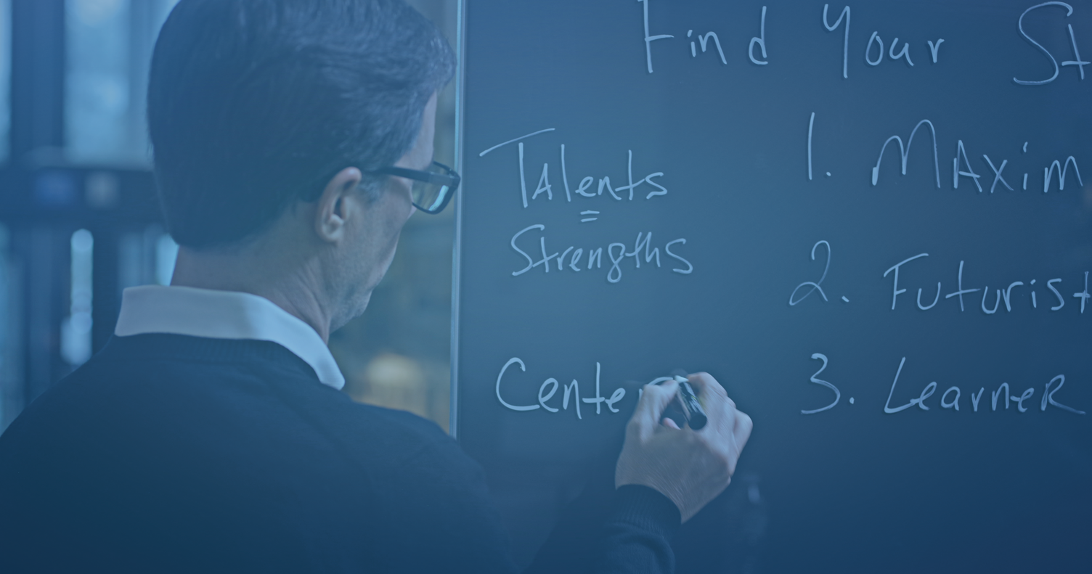
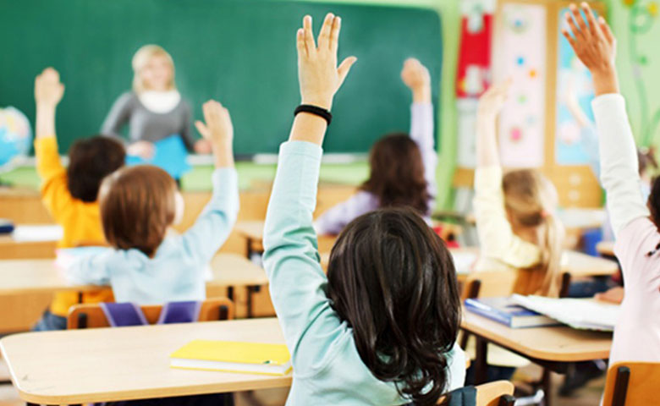
Notes:
Załóżmy, że potrafimy ustalić liczbę uczniów obecnych w sali zajęć, i gdy liczba ta przekracza określony próg, to wtedy włączamy klimatyzację.

Slide 30
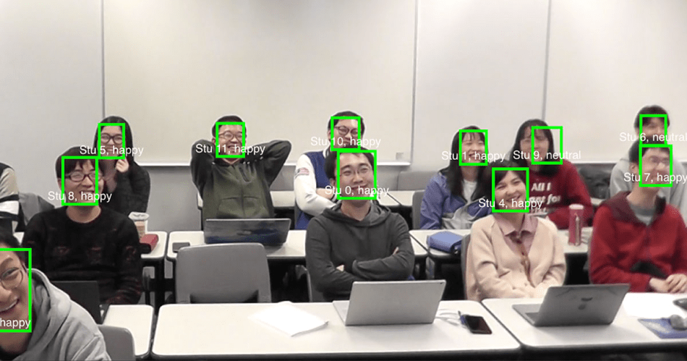
Notes:
Używamy kamery skierowanej w stronę uczniów i potrafiącą liczyć twarze. Na przykład, wyobraźcie sobie salę lekcyjną, która włącza światło, gdy znajduje się w niej przynajmniej 5 osób. Ta liczba byłaby wykrywana przez naszą kamerę.

Slide 31
Refleksja
Notes:
Powtórz, jak łatwo można rozwijać zastosowania sztucznej inteligencji, aby rozwiązywać problemy praktyczne i wpływać na otoczenie.

Slide 32
Notes:
To już koniec na dziś. Czy są jakieś pytania dotyczące omówionych tematów?
Dziękuję za wasze dzisiejsze zaangażowanie. Do zobaczenia na następnej sesji.

